Slide 1
MS Semester I Persian Grammar and Rhhetoric Advance عنوان: استعارہ Instructor Dr.Anjum Tahira

Slide 2
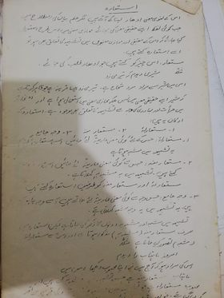
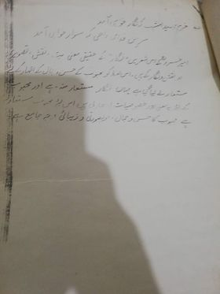
استعارہ، معرفی و اقسام آن

